Slide 1
Экология и экологическая безопасность
План:
Глобальные проблемы человечества
Что такое экология
Экологические проблемы. Классификация.
Некоторые из глобальных экологических проблем.
Способы решения экологических проблем

Slide 2
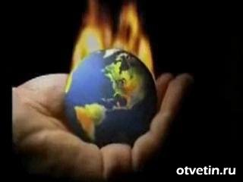
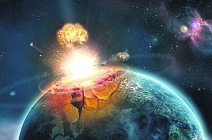
Глобальные проблемы человечества
Проблемы, связанные
с главными социальными
вопросами
Проблемы, связанные
с отношениями человека и окружающей среды
Проблемы, связанные с отношениями между человеком и обществом
Предотвращение мировой ядерной катастрофы
Экологическая
Использование достижений НТР
Энергосырьевая
Ликвидация опасных болезней
Преодоление разрыва в уровнях развития между развитыми и развивающимися странами
Продовольственная
Улучшение системы образования
Освоение космоса

Slide 3
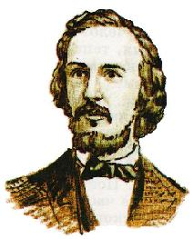
Термин "экология" предложен биологом Эрнестом Геккелем
Экология
эйкос - дом
логос - знание, наука
Э.Геккель (1834-1919) - крупный немецкий биолог, автор названия науки - экология.
"Всеобщая морфология организмов" (1866) и "Естественная история миротворения" (1868)
Экология
сумма знаний, относящихся к природе

Slide 4
Экология
изменений организмов под их воздействием
о закономерностях
наука
о взаимоотношениях
живых организмов
средой обитания
растений
естественной
животных
искусственной
человека
Существуют и другие определения экологии, в которых сформулированы ее задачи. Например, считается, что экология - это наука, исследующая закономерности жизнедеятельности организмов (в любых ее проявлениях, на всех уровнях интеграции) в их естественной среде обитания с учетом изменений, вносимых в среду деятельностью человека.

Slide 5
Экология
Теоретическая
Космическая
Прикладная
животных
растений
микроорганизмов
клетки
Земная
Воздушной среды
ЭКОЛОГИЧЕСКАЯ БЕЗОПАСНОСТЬ
состояние защищенности окружающей среды и жизненно важных интересов человека и гражданина от возможного негативного воздействия хозяйственной и иной деятельности и угроз возникновения чрезвычайных ситуаций природного и техногенного характера, их последствий.
Экологическая безопасность заключается в устранении экологических проблем.

Slide 6
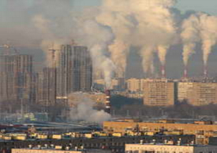
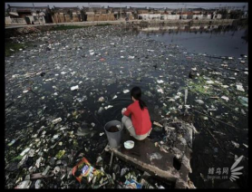
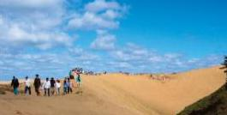
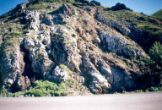
Экологические проблемы.
Классификация
Атмосферные
Загрязнение атмосферы
Радиологическое
Химическое
Механическое
Тепловое
Водные проблемы
Истощение водных ресурсов
Загрязнение водных ресурсов
Геолого -геоморфологические
Нарушение рельефа и геологического строения

Slide 7
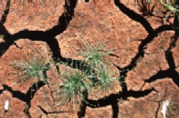
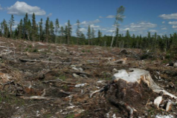
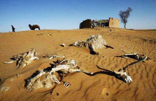
Загрязнение почв
Эрозия почв
Почвенные
Заболачивание
Вторичное засоление
Деградация лесов
Сокращение видового разнообразия
Биотические
Комплексные
Нарушение режима природоохранных территорий
Опустынивание
(ландшафтные)

Slide 8
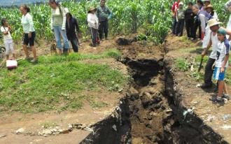
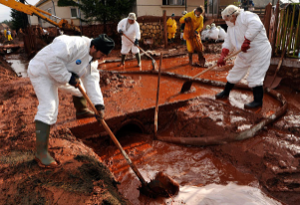
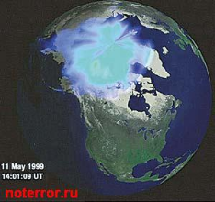
Экологические проблемы
ЛОКАЛЬНЫЕ (МЕСТНЫЕ)
РЕГИОНАЛЬНЫЕ
ГЛОБАЛЬНЫЕ

Slide 9
Глобальные экологические
проблемы
уничтожение тысяч видов растений и животных;
истребление лесного покрова;
стремительное сокращение запасов полезных ископаемых;
истощение мирового океана в результате уничтожения живых организмов;
сильнейшее загрязнение атмосферы
нарушение озонового слоя;
загрязнение поверхности и обезображивание природных ландшафтов;
постоянный прирост населения.

Slide 10
Способы улучшения экологии
широкое использование экологически чистой солнечной энергии во всем мире;
соблюдение Киотского соглашения об уменьшении парникового эффекта;
освобождение от нефтяной зависимости;
улучшение работы общественного транспорта;
ввод эффективного энергопотребления во всех жилых домах и учреждениях;
снижение образования углекислого газа на электростанциях;
разработка политики по управлению приростом населения.

